Slide 1
基于自主引擎的虚拟形象对话机器人设计与开发

Slide 2
前
言
随着人工智能领域的发展，各类语音助手，例如小爱同学（介绍见下文），逐渐进入我们的生活，帮助我们解决使用电子设备的一部分问题。同时，语音助手们也集成了一定的语音交流功能，为用户提供人机间的语音交流服务。此外，现在众多网络艺人也在通过基于Live2D（介绍见下文）等技术生成的虚拟形象演艺，成为目前一种热门的娱乐方式。本课题将通过结合AI对话与类似于Live2D的渲染技术，并根据我们的实际能力做出相应的简化，实现一个虚拟形象对话机器人，并在学习过程中加深对Python编程语言的认知，提高编程实践能力。
智能家居已經是近30年來一直發展的科技，現時已經有不少智能家居企業，例如Apple、Amazon 、Google、騰訊、阿里巴巴、Samsung、小米、百度等等，而且家電的種類繁多。智能家居最基本的目標是為人們提供一個舒適、安全、方便和高效的生活，環境。而現今的科技發展迅速，總是不斷地更新與進步，但同時亦存在著不足。透過普遍消費者對智能家居用後感，結合我們自身的一些體驗經驗，我們找出普遍智能家居的問題，並希望能提出更多的方案並改善現存智能家居的不足。

Slide 3
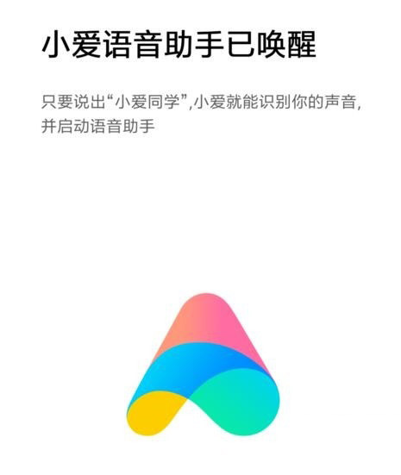
小爱同学

Slide 4
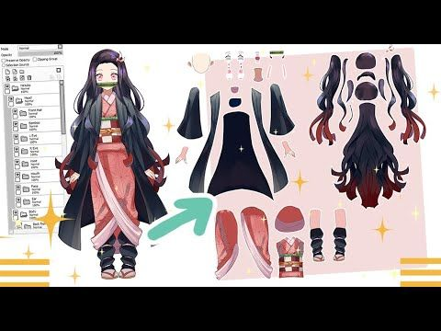
Live2D
https://www.bilibili.com/video/BV1Xh411v7bv

Slide 5
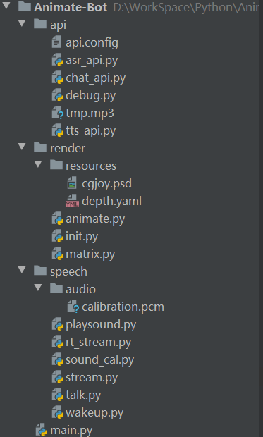

Slide 6
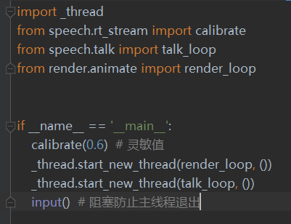

Slide 7
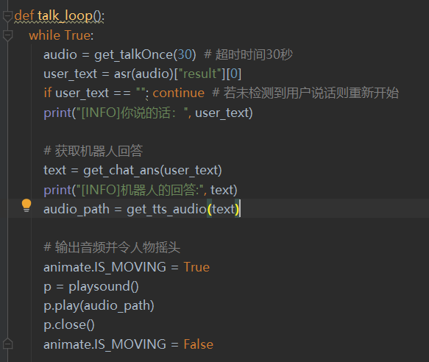

Slide 8
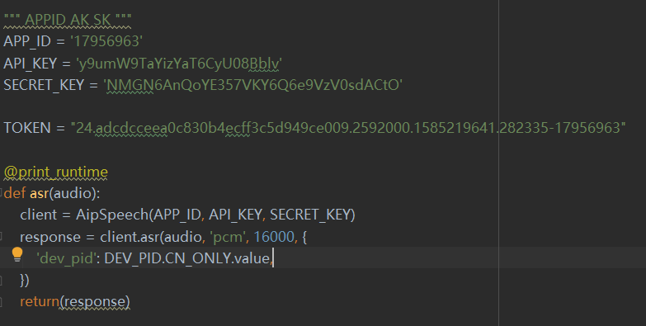

Slide 9
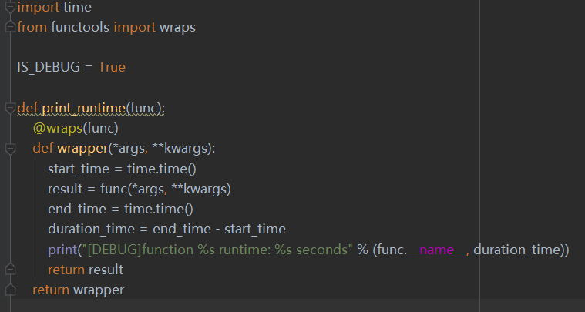

Slide 10
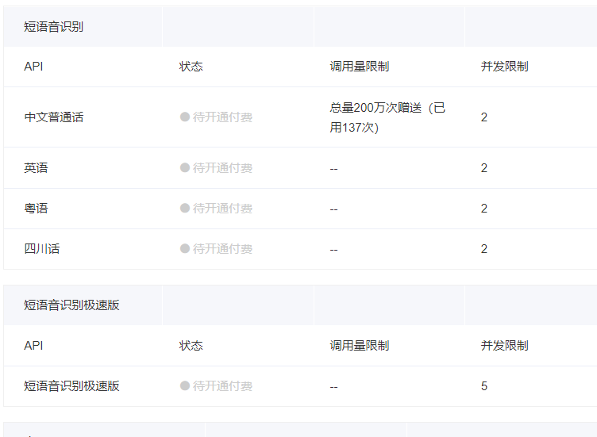

Slide 11
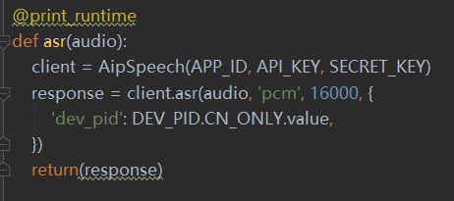

Slide 12
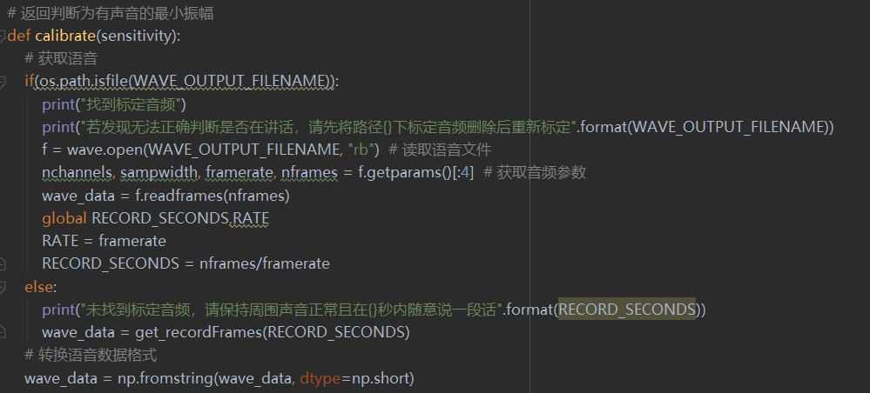

Slide 13
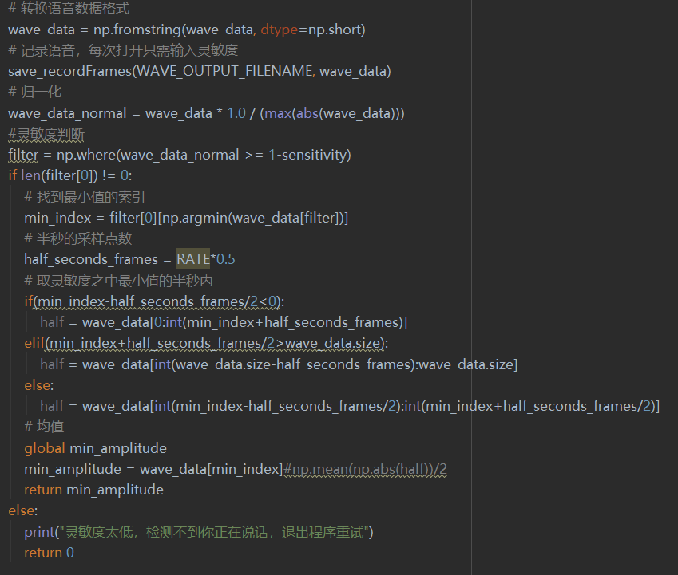

Slide 14
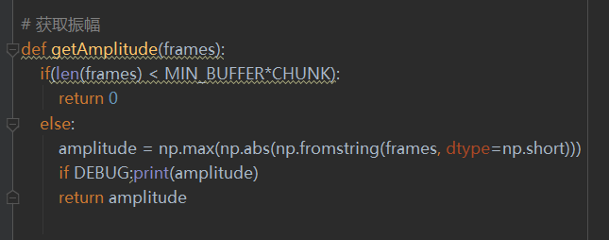

Slide 15
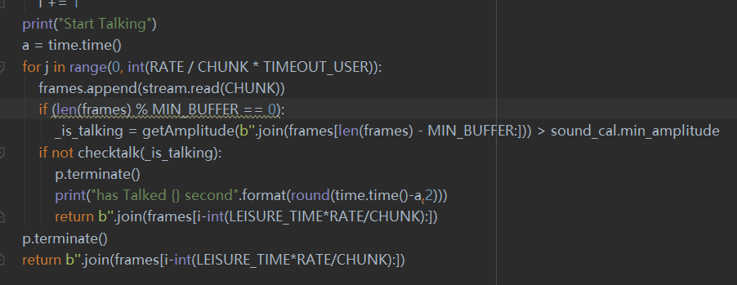

Slide 16
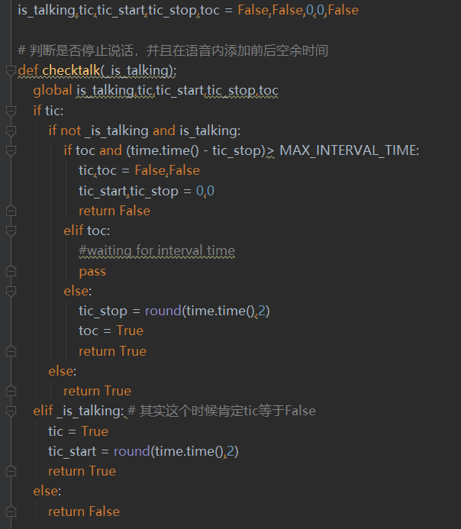
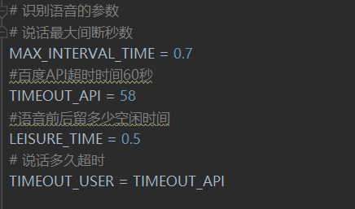

Slide 17
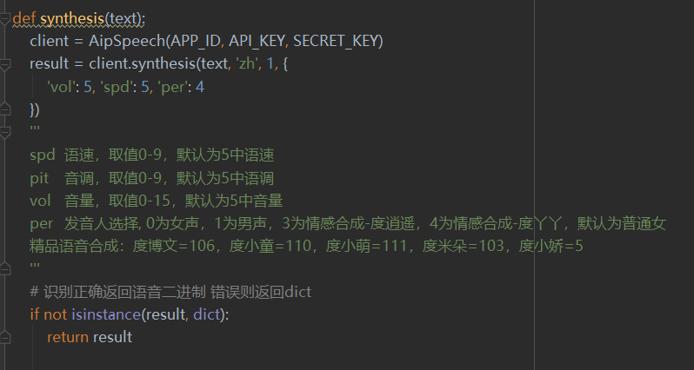

Slide 18
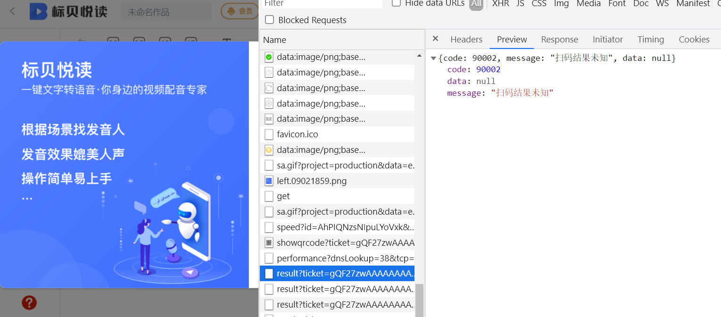

Slide 19
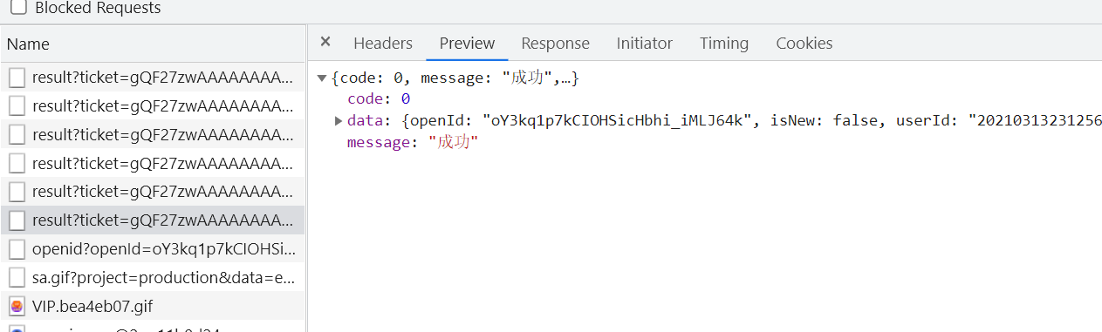

Slide 20
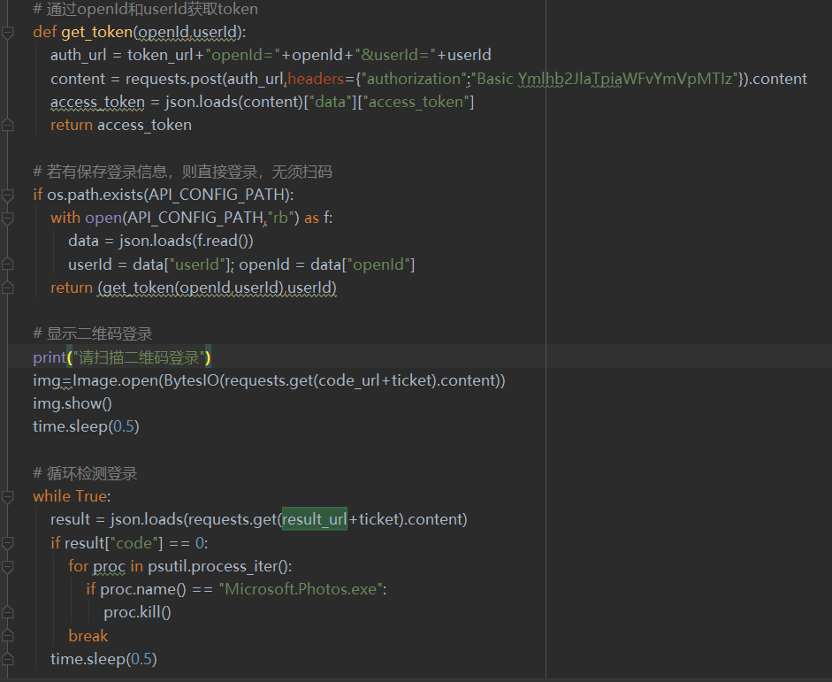

Slide 21
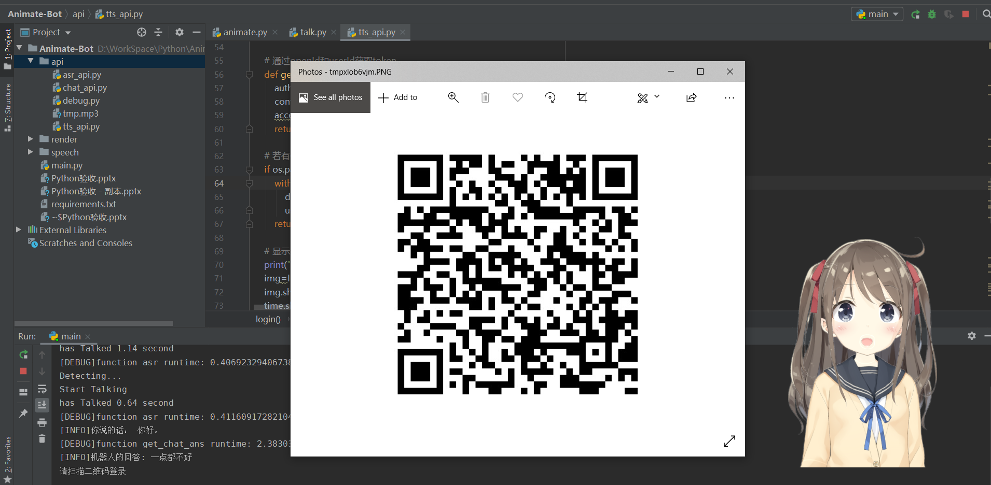

Slide 22
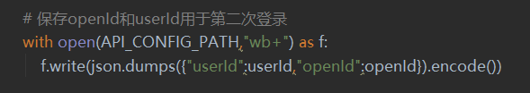

Slide 23
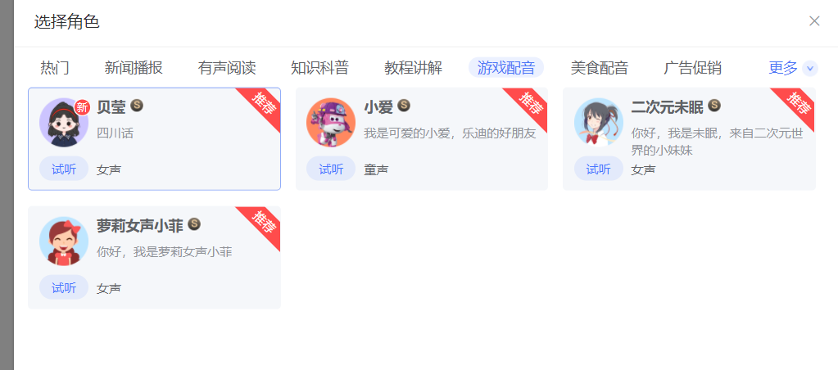

Slide 24
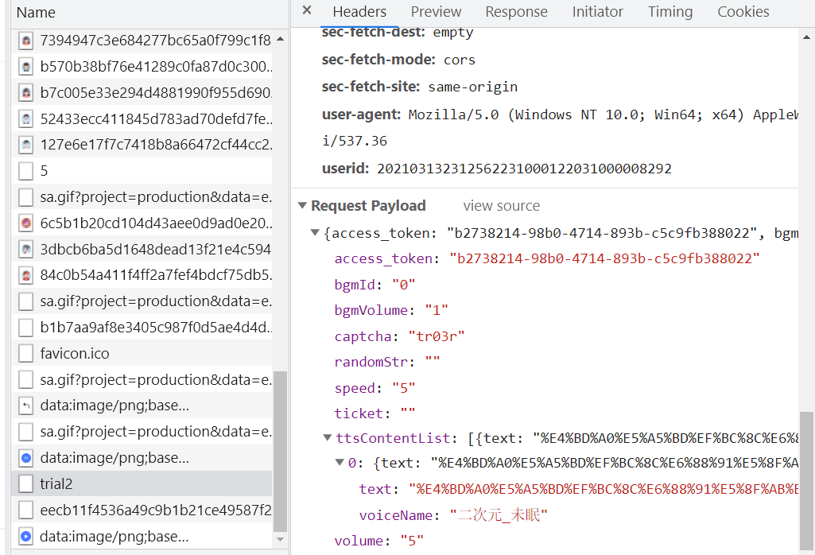

Slide 25
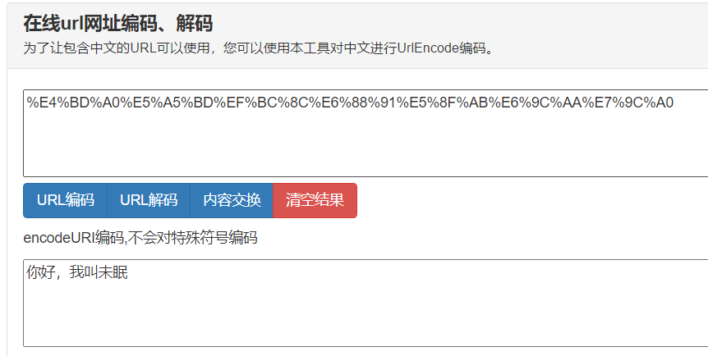

Slide 26
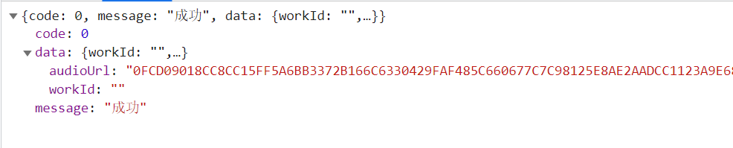

Slide 27
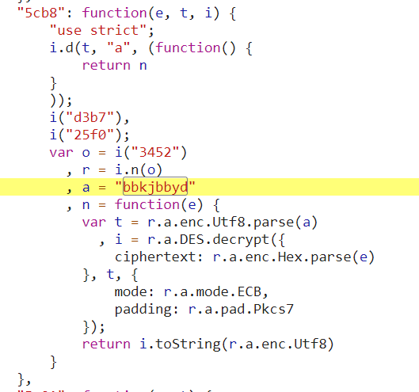

Slide 28
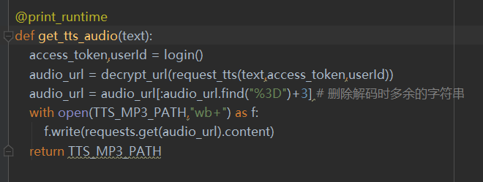

Slide 29
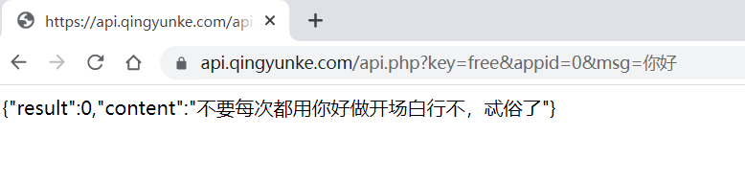
可自定义角色名字

Slide 30
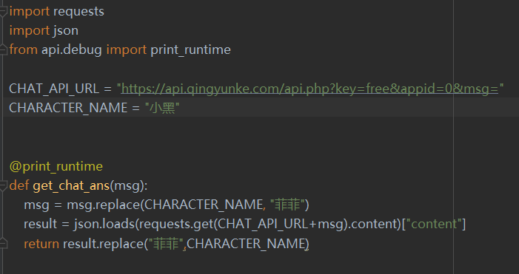

Slide 31


Slide 32
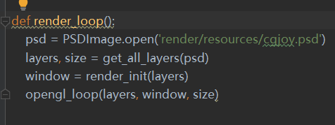

Slide 33
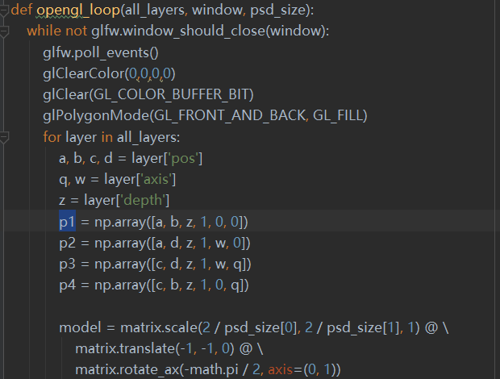
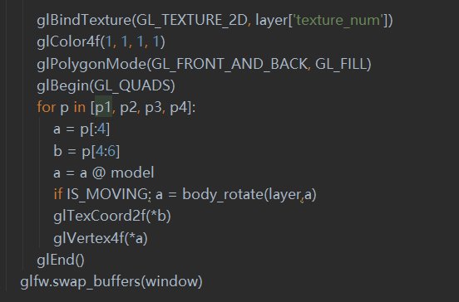

Slide 34
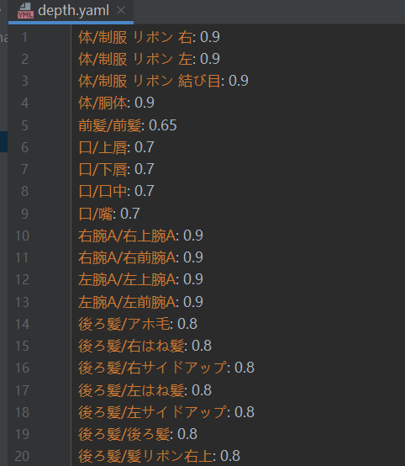

Slide 35
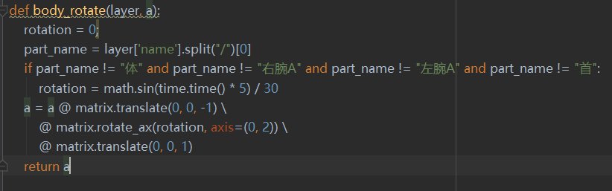

Slide 36
谢谢聆听

